Slide 1
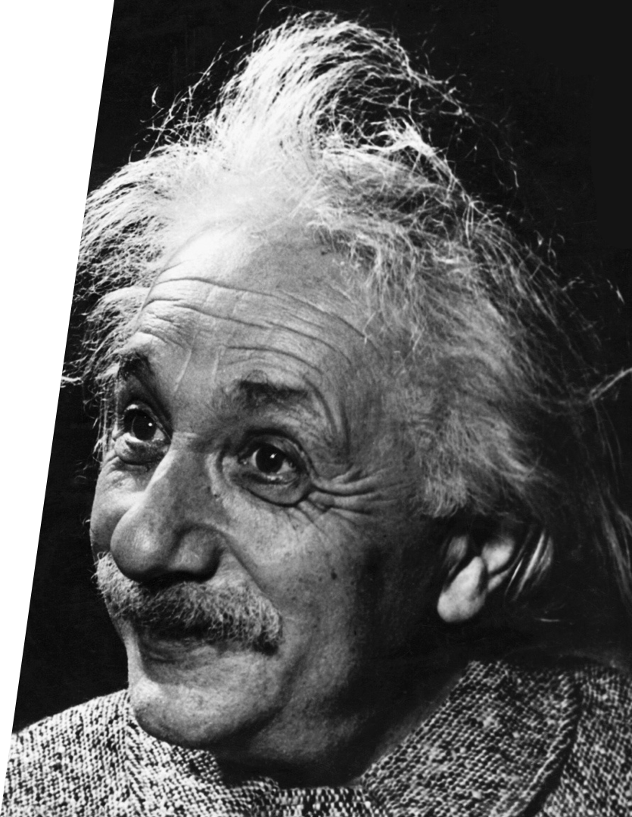
Сила. 2-й и 3-й законы Ньютона
(практика)
Альберт Эйнштейн

Slide 2
Задача 1. Два тела взаимодействуют друг с другом. На рисунке указаны силы, действующие на тело A, и указаны силы, действующие на тело B. Определите, какие из сил могли возникнуть из-за взаимодействия двух этих тел.
РЕШЕНИЕ
$${\vec{F}}_{A1}$$
$${\vec{F}}_{A2}$$
III закон Ньютона: силы, с которыми взаимодействуют два тела, одной природы, равны по модулю, направлены вдоль одной прямой в противоположные стороны и приложены к разным телам.
A
$${\vec{F}}_{A5}$$
$${\vec{F}}_{B2}$$
$${\vec{F}}_{A4}$$
$${\vec{F}}_{A3}$$
$${\vec{F}}_{B1}$$
$${\vec{F}}_{B4}$$
B
$${\vec{F}}_{B3}$$
$${\vec{F}}_{B5}$$
ОТВЕТ: только пары сил ${\vec{F}}_{A1}$ и ${\vec{F}}_{B3}$ (если тела отталкиваются) или ${\vec{F}}_{A3}$ и ${\vec{F}}_{B1}$ (если тела притягиваются).

Slide 3
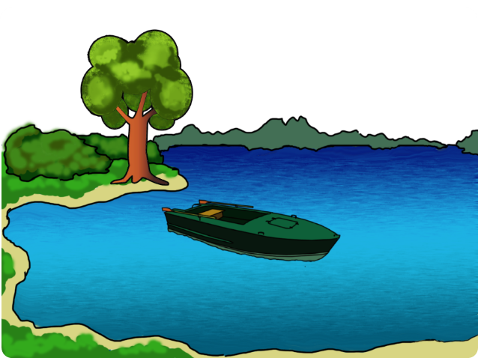
Задача 2. На лодку, привязанную к дереву, растущему на берегу, действует течение реки с силой 400 Н и ветер с силой 300 Н, дующий с берега перпендикулярно течению. Найдите равнодействующую этих сил.
$$F_{р}=400 Н$$
$$F_{в}=300 Н$$
$$α=90°$$
$$R= ?$$
ДАНО
РЕШЕНИЕ
$$F_{р}=400 Н$$
Равнодействующая сил:
$$\vec{R}={\vec{F}}_{р}+{\vec{F}}_{в}.$$
$$F_{в}=300 Н$$
О
$${\vec{F}}_{р}$$
1 способ (координатный)
$$α=90°$$
x
$$R=\sqrt{R_{x}^{2}+R_{y}^{2}}$$
$$=\sqrt{F_{р}^{2}+F_{в}^{2}}.$$
$$R= ?$$
$${\vec{F}}_{в}$$
В проекциях на координатные оси:
$$Ox: R_{x}=F_{р};$$
$$Oy: R_{y}=F_{в}.$$
y
$$R=\sqrt{{\left(400 Н\right)}^{2}+{\left(300 Н\right)}^{2}}$$
$$=$$
$$=\sqrt{160000 Н^{2}+90000 Н^{2}}$$
$$=500 Н.$$

Slide 4
Задача 2. На лодку, привязанную к дереву, растущему на берегу, действует течение реки с силой 400 Н и ветер с силой 300 Н, дующий с берега перпендикулярно течению. Найдите равнодействующую этих сил.
ДАНО
РЕШЕНИЕ
$$F_{р}=400 Н$$
Равнодействующая сил:
$$\vec{R}={\vec{F}}_{р}+{\vec{F}}_{в}.$$
$$F_{в}=300 Н$$
$${\vec{F}}_{р}$$
1 способ (координатный)
2 способ (векторный)
$$α=90°$$
x
$$R=\sqrt{R_{x}^{2}+R_{y}^{2}}$$
$$=\sqrt{F_{р}^{2}+F_{в}^{2}}.$$
Из рисунка находим, что
$$R= ?$$
$${\vec{F}}_{в}$$
$${\vec{F}}_{в}$$
$$R=\sqrt{F_{р}^{2}+F_{в}^{2}}.$$
$$\vec{R}$$
В проекциях на координатные оси:
$$Ox: R_{x}=F_{р};$$
$$Oy: R_{y}=F_{в}.$$
y
$$R=\sqrt{{\left(400 Н\right)}^{2}+{\left(300 Н\right)}^{2}}$$
$$=500 Н.$$
$$R=\sqrt{{\left(400 Н\right)}^{2}+{\left(300 Н\right)}^{2}}$$
$$=$$
$$=\sqrt{160000 Н^{2}+90000 Н^{2}}$$
ОТВЕТ: R = 500 Н.
$$=500 Н.$$

Slide 5
Задача 3. Определите силу, под действием которой движение тела массой 300 кг описывается формулой x = 2t + 0,2t ² (м).
$$F= ?$$
$$m=300 кг$$
$$x=2t+0,2t^{2} \left(м\right)$$
ДАНО
РЕШЕНИЕ
$$x=2t+0,2t^{2} \left(м\right)$$
$$\vec{a}=\frac{\vec{F}}{m}$$
2-й закон Ньютона:
$$⟹\vec{F}=m\vec{a}.$$
$$m=300 кг$$
$$F= ?$$
Кинематическое ур-ние РУД:
$$x=x_{0}+υ_{0x}∙t+\frac{a_{x}}{2}∙t^{2}.$$
Уравнение движения тела:
$$x= 2∙t + 0,2∙t^{2}.$$
Проекция ускорения тела:
$$a_{x}=0,4 \frac{м}{с^{2}}.$$
$$\vec{a}$$
Тогда
$$F=ma.$$
$$\vec{F}$$
$$x$$
$$F=300 кг∙0,4 \frac{м}{с^{2}}$$
$$=120 Н.$$
ОТВЕТ: F = 120 Н.

Slide 6
$$m=0,2 кг$$
Задача 4. Автомобиль, на зеркале заднего вида которого висит на нити брелок массой 0,2 кг, начинает двигаться из состояния покоя и за первые 10 с своего движения проходит путь, длиной 120 м. Определите силу натяжения нити брелока в конце разгонного участка. Брелок относительно машины неподвижен.
$$υ_{0}=0$$
$$t=10 с$$
$$s=120 м$$
$$T= ?$$
ДАНО
РЕШЕНИЕ
$$m=0,2 кг$$
$$m\vec{a}=\vec{T}+m\vec{g}.$$
$$y$$
2-й закон Ньютона:
$$υ_{0}=0$$
α
В проекциях на ось Оx:
$$ma=$$
$$T\sin{α}$$
$$⟹\sin{α}=\frac{ma}{T}.$$
$$t=10 с$$
$$T_{y}$$
$$\vec{T}$$
$$s=120 м$$
α
В проекциях на ось Оу:
$$0=$$
$$T\cos{α}$$
$$− mg$$
$$⟹T\cos{α}=mg.$$
α
$$\vec{a}$$
$$T= ?$$
Основное тригонометрическое тождество:
$$O$$
$$T_{x}$$
$$x$$
$$=\sqrt{1−\frac{m^{2}a^{2}}{T^{2}}}.$$
$$m\vec{g}$$
$$sin2{α}+cos2{α}=1$$
$$⟹ \cos{α}=\sqrt{1−\sin{2α}}$$

Slide 7
Задача 4. Автомобиль, на зеркале заднего вида которого висит на нити брелок массой 0,2 кг, начинает двигаться из состояния покоя и за первые 10 с своего движения проходит путь, длиной 120 м. Определите силу натяжения нити брелока в конце разгонного участка. Брелок относительно машины неподвижен.
ДАНО
РЕШЕНИЕ
$$m=0,2 кг$$
$$m\vec{a}=\vec{T}+m\vec{g}.$$
$$y$$
2-й закон Ньютона:
$$υ_{0}=0$$
$$\cos{α}=\sqrt{1−\frac{m^{2}a^{2}}{T^{2}}}.$$
α
В проекциях на ось Оx:
$$ma=$$
$$T\sin{α}$$
$$⟹\sin{α}=\frac{ma}{T}.$$
$$t=10 с$$
В проекциях на ось Оу:
$$T\cos{α}=mg;$$
$$T_{y}$$
$$\vec{T}$$
$$s=120 м$$
α
В проекциях на ось Оу:
$$0=$$
$$T\cos{α}$$
$$− mg$$
$$⟹$$
$$T\cos{α}=mg.$$
α
$$\vec{a}$$
$$T\sqrt{1−\frac{m^{2}a^{2}}{T^{2}}}=mg$$
$$T= ?$$
$$⟹T^{2}−T^{2}∙\frac{m^{2}a^{2}}{T^{2}}=m^{2}g^{2};$$
Основное тригонометрическое тождество:
$$T_{x}$$
$$x$$
$$=\sqrt{1−\frac{m^{2}a^{2}}{T^{2}}}.$$
$$m\vec{g}$$
$$T^{2}=m^{2}g^{2}+m^{2}a^{2}$$
$$=m^{2}\left(a^{2}+g^{2}\right);$$
$$⟹$$
$$\cos{α}$$
$$=\sqrt{1−\sin{2α}}$$
$$sin2{α}+cos2{α}=1$$
$$T=m\sqrt{a^{2}+g^{2}}.$$

Slide 8
Задача 4. Автомобиль, на зеркале заднего вида которого висит на нити брелок массой 0,2 кг, начинает двигаться из состояния покоя и за первые 10 с своего движения проходит путь, длиной 120 м. Определите силу натяжения нити брелока в конце разгонного участка. Брелок относительно машины неподвижен.
ДАНО
РЕШЕНИЕ
$$m=0,2 кг$$
Сила натяжения нити:
$$T=m\sqrt{a^{2}+g^{2}}$$
$$y$$
2-й закон Ньютона:
$$m\vec{a}=\vec{T}+m\vec{g}.$$
$$υ_{0}=0$$
$$\cos{α}=\sqrt{1−\frac{m^{2}a^{2}}{T^{2}}}.$$
α
$$s=υ_{0x}t+\frac{a_{x}t^{2}}{2}.$$
$$t=10 с$$
Уравнение пути при РУД:
В проекциях на ось Оу:
$$T\cos{α}=mg;$$
$$T_{y}$$
$$\vec{T}$$
$$s=120 м$$
α
α
$$\vec{a}$$
$$T\sqrt{1−\frac{m^{2}a^{2}}{T^{2}}}=mg$$
$$T= ?$$
$$⟹T^{2}−T^{2}∙\frac{m^{2}a^{2}}{T^{2}}=m^{2}g^{2};$$
$$T_{x}$$
$$x$$
$$m\vec{g}$$
$$T^{2}=m^{2}g^{2}+m^{2}a^{2}$$
$$=m^{2}\left(a^{2}+g^{2}\right);$$
$$T=m\sqrt{a^{2}+g^{2}}$$

Slide 9
Задача 4. Автомобиль, на зеркале заднего вида которого висит на нити брелок массой 0,2 кг, начинает двигаться из состояния покоя и за первые 10 с своего движения проходит путь, длиной 120 м. Определите силу натяжения нити брелока в конце разгонного участка. Брелок относительно машины неподвижен.
ДАНО
РЕШЕНИЕ
$$=m\sqrt{{\left(\frac{2s}{t^{2}}\right)}^{2}+g^{2}}.$$
$$m=0,2 кг$$
Сила натяжения нити:
$$T=m\sqrt{a^{2}+g^{2}}$$
$$y$$
$$υ_{0}=0$$
α
$$s=υ_{0x}t+\frac{a_{x}t^{2}}{2}.$$
$$t=10 с$$
Уравнение пути при РУД:
$$T_{y}$$
$$\vec{T}$$
$$s=120 м$$
В проекциях на ось Ox:
υ_{0x} = 0;
a_{x} = a.
α
α
$$\vec{a}$$
$$T= ?$$
$$s=\frac{at^{2}}{2}$$
$$⟹a=\frac{2s}{t^{2}}.$$
Тогда
$$T_{x}$$
$$x$$
$$T≈0,2кг∙\sqrt{{\left(\frac{2∙120 м}{{\left(10 с\right)}^{2}}\right)}^{2}+{\left(10 \frac{м}{с^{2}}\right)}^{2}}$$
$$m\vec{g}$$
$$≈0,2 кг∙10,3 \frac{м}{с^{2}}$$
$$≈2 Н.$$
ОТВЕТ: T = 2 Н.

Slide 10
Для тех из нас, кто верит в физику, линия раздела между прошлым, настоящим и будущим — это только иллюзия, какой бы прочной она не была.
Альберт Эйнштейн

